Slide 2
1. 부울 대수
부울 대수(Boolean Algebra) 개요
1) 하나의 명제가 참 또는 거짓인가를 판단하는 데 이용되는 수학적인 방법
2) 컴퓨터는 1과 0의 두 가지 상태로만 표현하여 처리하는 2 진 논리회로로
구성 되어 있으므로 이러한 논리회로를 간략화 하여 표현할 때 부울
대수가 사용됨
(2) 기본적인 논리함수
1) 논리곱 (AND)
① 입력변수가 모두 1인 경우에만 출력변수가 1이 됨
② 입력변수가 A,B라면 A AND B 또는 또는 AㆍB로 AB표현함
2) 논리합 (OR)
① 입력변수 중 하나라도 1이면 출력값이 1이 됨
② 입력변수가 A,B라면 A OR B 또는 A+B 로 표현함
3) 부정 (NOT)
① 입력변수의 반대값이 출력됨
② 입력변수가 A라면 NOT A 또는 A로 또는 A’표현함
Page : <number>

Slide 3

[표] 기본적인 논리함수 진리표
Page : <number>

Slide 4
부울 대수의 기본 공식
1) 교환법칙
- A + B = B + A
- AㆍB = BㆍA
2) 결합법칙
- A + (B + C) = (A + B) + C
- Aㆍ(BㆍC) = (AㆍB)ㆍC
3) 분배법칙
- Aㆍ(B + C) = (AㆍB) + (AㆍC)
- A + (BㆍC) = (A + B)ㆍ(A + C)
4) 멱등법칙
- A + A = A
- AㆍA = A
Page : <number>

Slide 5
5) 보수법칙
- A + A = 1
- AㆍA = 0
6) 항등법칙
- A + 0 = A
- A + 1 = 1
- Aㆍ0 = 0
- Aㆍ1 = A
7) 드모르간의 법칙
- A + B = AㆍB
- AㆍB = A + B
Page : <number>

Slide 6
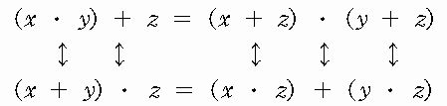
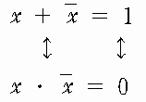
(4) 쌍대의 원리
Page : <number>

Slide 7
(5) 논리식의 간소화
1) 방법
① 불 대수의 기본 공식을 이용하여 간소화 함
② 벤다이어그램을 이용하여 간소화 함
2) 예제
① A + AㆍB = Aㆍ(1 + B) = Aㆍ1 = A
② A + AㆍB = Aㆍ(1 + B) = Aㆍ1 = A
③ A + AㆍB = (A + A)ㆍ(A + B) = 1ㆍ(A + B) = A + B
④ Aㆍ(A + B) = AㆍA + AㆍB = A + A ․ B = Aㆍ(1 + B) = Aㆍ1 = A
⑤ Aㆍ(A + B) = AㆍA + AㆍB = 0 + AㆍB = AㆍB
⑥ Aㆍ(A + AㆍB) = AㆍA + AㆍAㆍB = 0 + AㆍB = AㆍB
⑦ Y = AB+AB+AB
= A(B+B)+AB = A(1)+AB = A+AB = (A+A) ㆍ(A+B) = 1ㆍ(A+B) = A+B
⑧ Y = A+AB+AC
= A(1+B+C) = A(1) = A
Page : <number>

Slide 8
2. 카르노 맵 (Karnaugh maps)
(1) 1변수 카르노 맵
- 한 개의 논리 변수 A의 값은 0 또는 1이기 때문에 아래의
표와 같이 두 개의 칸으로 표시
- 사각형의 오른쪽 칸을 1에 대응하는 논리 변수, 왼쪽 칸은
0에 대응하는 논리 변수라 한다.
A | 0 | 1
 | X | X
Page : <number>

Slide 9
(2) 2변수 카르노 맵
- 입력 가능한 값은 네가지 조합으로 대응하는 최소 항을 사각형에 표시
A
① A=0, B=0
② A=1, B=0
③ A=0, B=1
④ A=1, B=1
 | 0 | 1
0 | ① | ②
1 | ③ | ④
B
- 2변수 카르노 맵의 간략화 : A B + A B
A
A
 | 0 | 1
0 | 1
1 | 1
 | 0 | 1
0 | 1
1 | 1
B
B
A
[그림] 2변수 논리식의 간략화
Page : <number>

Slide 10
(3) 3변수 카르노 맵
- 논리식의 입력 변수가 3개이면 세 변수로 결합되는 조합의 수는 8(2³)가지
- 먼저 짝지어진 두 개를 최소 항으로 만들어 행에 위치시키고, 나머지 하나
를 열에 위치시킨다.
- 이때 두 개의 짝지어진 것은 그레이 코드 순서인 (00, 01, 11, 10)의 순서로
배열
AB
00
01
11
10
C
0
A’B’C’
A’BC’
ABC’
AB’C’
1
A’B’C
A’BC
ABC
AB’C
[그림] 3변수 카르노 맵
Page : <number>

Slide 11
F = A’B’C’ + A’BC’ + AB’C’ + AB’C = AB’ +A’C’
AB
AB
 | 00 | 01 | 11 | 10
0 | 1 | 1 |  | 1
1 |  |  |  | 1
 | 00 | 01 | 11 | 10
0 | 1 | 1 |  | 1
1 |  |  |  | 1
C
C
A’C’
AB’
[그림] 3변수 논리식의 간략화
Page : <number>

Slide 12
(5) 4변수 카르노 맵
- 논리식의 입력 변수가 4개이면 네 변수로 결합되는 조합의 수는 16(2⁴)가지
- 4행 4열의 배열 모양이고 행과 열에 모두 그레이 코드 순으로 배열한다.
AB
 | 00 | 01 | 11 | 10
00 | A’B’C’D’ | A’BC’D’ | ABC’D’ | AB’C’D’
01 | A’B’C’D | A’BC’D | ABC’D | A’B’C’D
11 | A’B’CD | A’BCD | ABCD | AB’CD
10 | A’B’CD’ | A’BCD’ | ABCD’ | ABCD’
CD
[그림] 4변수 카르노 맵
Page : <number>

Slide 13
F = A’B’C’D’ + A’BC’D’ + AB’C’D’+ A’BC’D + ABC’D + AB’C’D + A’BCD + ABCD
= A’C’D’ + AB’C’ + BD
AB
AB
 | 00 | 01 | 11 | 10
00 | 1 | 1 |  | 1
01 |  | 1 | 1 | 1
11 |  | 1 | 1
10
 | 00 | 01 | 11 | 10
00 | 1 | 1 |  | 1
01 |  | 1 | 1 | 1
11 |  | 1 | 1
10
CD
CD
BD
A’C’D’
AB’C’
[그림] 4변수 논리식의 간략화
Page : <number>

Slide 14

3. 논리 게이트
(1) 종류
1) 논리곱(AND)
- 입력 정보의 값이 모두 1일 때만 결과가 1이 됨
- 논리 대수 표현
Y = AㆍB 또는 Y=AB
입 력 |  | 출 력
A | B | Y
0 | 0 | 0
1 | 0 | 0
0 | 1 | 0
1 | 1 | 1
a) 논리 기호
b) 게이트의 진리표
※ 의미
. 입력 정보의 값이 모두 1일 때만 결과가 1이 됨
. 비수치 데이터에서 마스크를 이용하여 불필요한 부분을 제거하기 위한 연산
Page : <number>

Slide 15
2) 논리합(OR)
- 입력 정보의 값이 둘 중의 하나만이라도 1일 떄 출력 값 1
- 논리 대수 표현
Y = A + B
입 력 |  | 출 력
A | B | Y
0 | 0 | 0
1 | 0 | 1
0 | 1 | 1
1 | 1 | 1
a) 논리 기호
b) 게이트의 진리표
※ 의미
. 입력 정보의 값이 한 개라도 1 이면 결과가 1이다.
. Selective Set 연산에 사용 (두 개의 데이터를 섞거나 일부에 삽입하는 데 사용)
Page : <number>

Slide 16

3) 논리 부정 (NOT)
- 입력 정보의 반대 값이 출력 됨
- 논리 대수 표현
Y = A , Y = A’
입력 | 출력
A | Y
0 | 1
1 | 0
a) 논리 기호
b) 게이트의 진리표
※ 의미
. 단항연산 (입력값이 1개 이다.)
. 입력 정보의 반대값이 출력됨
Page : <number>

Slide 17

4) 부정 논리곱 (NAND)
- AND 게이트에 인버터가 붙은 것 두 개의 입력 값이 1일 때만 출력 값이 0이 됨
- 논리 대수 표현
Y = (AㆍB) 또는 Y = A+B
입 력 |  | 출 력
A | B | Y
0 | 0 | 1
1 | 0 | 1
0 | 1 | 1
1 | 1 | 0
a) 논리 기호
b) 게이트의 진리표
Page : <number>

Slide 18

5) 부정 논리합 (NOR)
- OR 게이트에 인버터가 붙은 것 두 개의 입력 값이 0일 때만 출력 값이 1이 됨
- 논리 대수 표현
Y = (A + B) 또는 Y = AㆍB
입 력 |  | 출 력
A | B | Y
0 | 0 | 1
1 | 0 | 0
0 | 1 | 0
1 | 1 | 0
a) 논리 기호
b) 게이트의 진리표
Page : <number>

Slide 19

6) 배타적 논리합 (XOR)
- 입력 정보가 모두 같으면 거짓 (0), 한 개라도 다르면 참 (1)
- 논리 대수 표현
Y = (A + B) 또는 Y = AB + AB
입 력 |  | 출 력
A | B | Y
0 | 0 | 0
1 | 0 | 1
0 | 1 | 1
1 | 1 | 0
a) 논리 기호
b) 게이트의 진리표
※ 특징
. 비교 (Compare) 연산에 사용
. 자료의 특정 비트를 반전시키고자 하는 경우에 사용
Page : <number>

Slide 20

6) 부정 배타적 논리합 (XNOR)
- 등가 게이트(Equivalence gate)라고 하며 XOR의 부정
- 논리 대수 표현
Y = (A ㆍ B) 또는 Y = (A + B)
입 력 |  | 출 력
A | B | Y
0 | 0 | 1
1 | 0 | 0
0 | 1 | 0
1 | 1 | 0
a) 논리 기호
b) 게이트의 진리표
Page : <number>

Slide 21


4. 논리 회로의 이해
1) 스위칭 회로 문제
① 아래 스위칭 회로의 논리식은?
스위칭 회로에서 직렬은 AND 로, 병렬은 OR 로 표현됨
⇨ F = A B
② 다음 회로를 불(Boolean) 대수로 표시하면?
⇨ (AB + AB)C = (A + A) BC = BC
Page : <number>

Slide 22


2) 논리회로를 논리식으로 표현하기 (출력값 구하기)
①
F = A+B + A+B = A+BㆍA+B = A+BㆍA+B = A + B
②
Y=AB + AB = A + B
Page : <number>

Slide 23

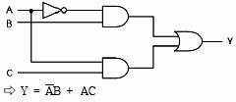
③
④
Page : <number>

Slide 24


⑤
⑥
이므로 OR 게이트와 같다.
Page : <number>

Slide 25


3) 입력값이 주어졌을 때, 출력값 구하기
① A=B=S=1 일 때 출력 y는?
②
Page : <number>

Slide 26
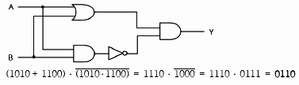
③ A=1010, B=1100 이 입력되어 있을 때 출력 Y 는?
Page : <number>

Slide 27
5. 조합 논리회로
(1) 조합 논리 회로
1) 임의의 시간에서의 출력이 이전의 입력에는 관계없이 현재의 입력조합
(0 또는1)으로 부터 결정되는 논리회로
2) 종류
반가산기, 전가산기, 병렬가산기, 반감산기, 전감산기, 디코더, 인코더
멀티플렉서, 연산기(ALU), 디멀티플렉서 등
Page : <number>

Slide 28

(2) 반가산기
1) 반가산기 (Half Adder)
① 1bit 짜리 2진수 2개를 덧셈(가산)한 합(S)과 자리올림수(C) 를 구하는
조합논리회로
② 입력값 : 2개, 출력값 : 2개
2) 진리표
Page : <number>

Slide 29


3) 논리회로
한 개의 AND 회로와 Exclusive-OR(XOR) 회로를 조합한 회로
4) 논리식
Page : <number>

Slide 30
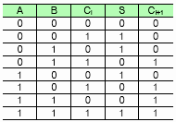
(3) 전가산기
1) 전가산기 (Full Adder)
① 반가신기의 회로에 뒷자리 에서 발생한 자리올림수를 처리할 수 있도록
한 회로
② 입력값 : 3개, 출력값 : 2개
2) 진리표
Page : <number>

Slide 31
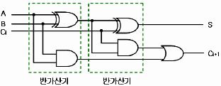
3) 논리 회로
1 개의 전가산기를 구성하는데 최소한 2개의 반가산기가 필요함
4) 논리식
①
전가산기의 합의 동작을 얻을 수 있는 것은 배타적 OR
②
Page : <number>

Slide 32
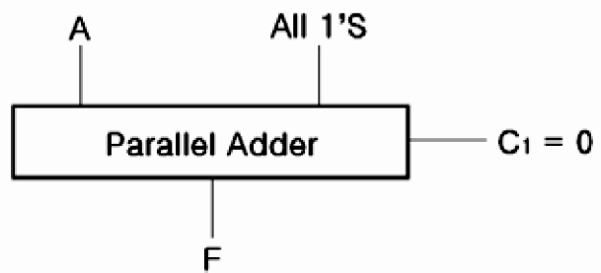
(4) 병렬 가산기
n Bit 로 된 2 진수 A , B 에 대한 덧셈을 n 개의 전가산기를 이용하여
구현한 실질적인 가산기
문제) 그림에서 F의 값은?
2진수의 비트 열이 모두 1일 경우 : -1 (2의 보수법)
예) A : 0 1 0 1 (+5)
B : 1 1 1 1 (-1)
C₁ : 0 0 0 0 ( 0 )
F : 1 0 1 0 0 (+4) : F의 최상위 bit 1은 버림
-> F = A - 1
Page : <number>

Slide 33
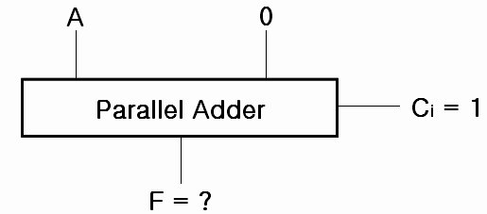
② 다음 그림에 해당하는 마이크로 오퍼레이션 동작은 어떤 기능을 수행하는가?
예) A : 0 1 0 1 (+5)
B : 0 0 0 0 ( 0 )
C_{i} : 0 0 0 1 ( 1 )
F : 0 1 1 0 (+6)
-> F = A + 1 이므로 병렬가산기가 A값에 C_{i} 값 1을 더함
즉 Increment 기능을 수행한다.
Page : <number>

Slide 34
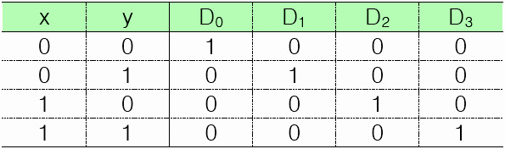
(5) 디코더
1) 디코더 (Decoder)
N비트 입력단자를 통하여 들어온 2진 신호를 최대 2^{N}개의 출력단자 중
하나를 선택하는 회로
2) 진리표
※ 디코더의 출력이 4개일 때, 입력은 2개임
Page : <number>

Slide 35
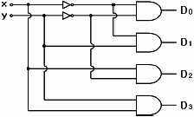
3) 논리 회로
* 디코더는 주로 AND 게이트의 집합으로 구성됨
Page : <number>

Slide 36
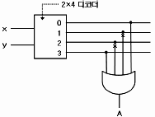

4) 문제
- A로 입력되는 4개의 디코더 출력선
디코더의 출력선 중 1, 2번 절단
0, 3번이 선택되었을 때 A의 출력이
1이됨
- 정답 :
Page : <number>

Slide 37
(6) 인코더 (Encoder)
1) 디코더의 반대 동작을 함
2) 2^{N}개의 입력단자에 대해 N개의출력단자로 코드화해서 출력하는 회로
(7) 멀티플렉서 (MUX, Multiplexer)
1) N개의 입력 데이터에서 입력선을 선택하여 단일 채널로 송신하는 것
2) 버스(bus) 를 구성하는데 사용할 수 있는 논리회로
(8) 디멀티플렉서 (DeMUX, DeMultiplexer)
1) 멀티플렉서의 반대 동작을 함
2) 1개의 입력선으로 들어오는 정보를 2^{N}개의 출력선 중 1개를 선택하여
출력하는 회로
Page : <number>

Slide 38
6. 순서논리회로
(1) 순서논리회로
외부로부터의 입력과 현재 상태에 따라 출력이 결정되는 회로
종류 : 플립플롭, 카운터, 레지스터, SRAM, CPU 등
(2) 플립플롭 (FF, Flip-Flop)
1) 플립플롭은 전원이 공급되고 있는 한 상태의 변화를 위한 신호가 발생
할 때까지 현재의 상태를 그대로 유지하는 논리회로
2) 1bit 를 기억하는 메모리 소자
3) 종류 : RS-FF, D-FF, JK-FF, T-FF, RST-FF
Page : <number>

Slide 39
R : Rest : 0으로 초기화
S : Set : 1로 초기화
R(K) | S(J) | 현상태 | RS형 | JK형
0 | 0 | 0 | 0 | 0
 |  | 1 | 1 | 1
0 | 1 | 0 | 1 | 1
 |  | 1
1 | 0 | 0 | 0 | 0
 |  | 1
1 | 1 | 0 | 동작안됨 (부정) | 1
 |  | 1 |  | 0
Page : <number>

Slide 40

(3) RS 플립플롭 (Reset-Set FF)
RS 플립플롭은 S와 R선의 입력을 조절하여 임의의 bit 값을 그대로 유지시키거나, 무조건 0 또는 1의 값을 기억시키기 위해서 사용되는 플립플롭
특성표
R : Reset : 0으로 초기화
S : Set : 1 로 초기화
※ 조합논리회로의 기능을 나타내는 표는 진리표라 하고,
순서논리회로의 기능을 나타내는 표는 특성표라고 함
※ 특성표에서 Q_{(t)}는 플립플롭이 동작되기 전에 원래 기억되어 있는 현재
상태의 값을 의미하고, Q_{(t+1)}은 동작한 후 변화된 상태의 값을 의미함
Page : <number>

Slide 41



3) 논리 회로
5) 블록 다이어그램
4) 여기표
※ X : 무관 조건임 (Don't care)
즉, X가 표시된 자리에는 0 이나 1 아무거나 입력되어도
상관없음
Page : <number>

Slide 42

(4) D 플립플롭 (Delay FF)
RS FF의 R선에 인버터(Inverter)를 추가하여 S 선과 하나로 묶어서 입력선을 하나만 구성한 플립플롭이며, 입력하는 값을 그대로 저장하는 기능을 수행
특성표
Page : <number>

Slide 43



3) 논리 회로
5) 블록 다이어그램
4) 여기표
Page : <number>

Slide 44

(5) JK 플립플롭
1) JK 플립플롭
① RS FF 에서 S=R=1 일 때 동작되지 않는 결점을 보완한 플립플롭
② RS FF 의 입력선 S와 R을 JK FF 의 입력선 J와 K로 사용
③ 모든 플립플롭의 기능을 포함
2) 특성표
Page : <number>

Slide 45


3) 논리 회로
4) 여기표
Page : <number>

Slide 46

(5) T플립플롭
1) T 플립플롭
① JK FF 의 두 입력선을 묶어서 한 개의 입력선으로 구성한 플립플롭
② 플립플롭 중 입력 단자가 하나이며 “1” 이 입력될 때마다 출력 단자의
상태가 바뀜
2) 특성표
Page : <number>

Slide 47



3) 논리 회로
5) 블록 다이어그램
4) 여기표
Page : <number>

